Slide 1
Характер контактов определяется как внешний, так как происходит сбор информации, выход на другие организации, на спонсоров. По продолжительности выполнения: долгосрочный. Основной целью проекта является: разработка и апробация эффективной модели единого воспитательно-образовательного пространства, направленного на эффективную комплексную работу по гражданско-патриотическому воспитанию детей старшего дошкольного возраста в микросоциуме: Областной сборный пункт Военно-патриотический лагерь «ПЕРЕСВЕТ» детский сад семья ребенок

Slide 2
Задачи: * Способствовать эффективному усвоению детьми знаний и представлений о своей стране, родном крае, культуре и традициям в соответствии со своими потенциальными возможностями для обеспечения равных стартовых возможностей при переходе к школьному обучению; * Создать систему психолого-педагогического мониторинга уровня познавательного развития детей дошкольного возраста по тематическим блокам: «Родной город», «Родная армия», «Родная страна», «Родная культура»; * Обеспечить, условия для углубленного изучения содержания патриотического воспитания, поиск форм и методов формирования гражданственности для детей старшего дошкольного возраста; * Создать предметно-развивающую среду (зоны гражданско-патриотического воспитания) с учетом возрастных особенностей и возможностей детей; * Сформировать комплекс нормативно-правового и организационно-методического обеспечения функционирования системы гражданско-патриотического воспитания; * Повысить профессиональную компетентность и активизировать творческий потенциал педагогов в вопросах гражданско-патриотического воспитания; разработать содержание и апробировать новые формы взаимодействия с семьей по возрождению отечественных культурных традиций с целью оздоровления внутрисемейных отношений социокультурной стабилизации общества; * Воспитывать любовь и уважение к своему городу, краю, Родине, гордость за принадлежность к гражданам России средствами художественно эстетического воспитания: музыкальная, изобразительная и художественно-речевая деятельность; * Прививать чувство гордости, глубокого уважения и почитания символов Российской Федерации — герба, Гимна, Флага.

Slide 3
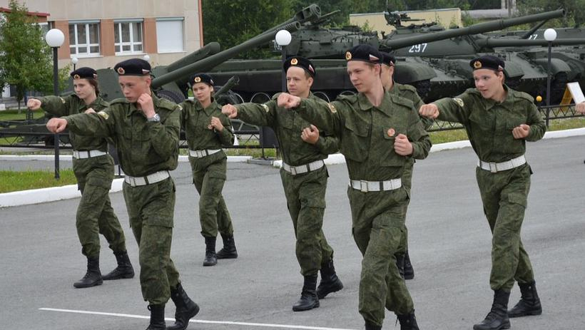
Формы проведения проекта: проведение тематических занятий и праздников, чтение книг, встречи с воинами-интернационалистами, встречи с ветеранами ВОВ, экскурсии к памятным местам, выступления на городских мероприятиях, встречи с воспитанниками и руководителем Военно-патриотический лагерь «ПЕРЕСВЕТ». Перед тем, как приступить непосредственно к проведению данных мероприятий воспитатели проводили предварительную работу. Определили круг вопросов и проблем, волнующих на сегодняшний день детей по данной теме, провели предварительное анкетирование, беседу, опрос родителей (законных представителей). Характер координации: централизованный фронтальный тип коммуникативных структур малой группы. Главными координаторами являются воспитатели групп.

Slide 4
Ожидаемый результат: - изготовление баннера МБДОУ №22 с включение темы патриотического содержания для привлечения внимания к патриотической истории своей малой Родины; - обогащение содержания гражданско-патриотического воспитания в образовательно-воспитательном пространстве ДОУ; - вовлечение в систему гражданско-патриотического воспитания представителей администрации и общественности; - развитие творческих способностей воспитанников; - осознание ответственности за судьбу Родины, формирование гордости за сопричастность к деяниям предыдущих поколений; - восстановление традиций служению Отечеству готовность защищать и отстаивать интересы Родины - осознание воспитанниками высших ценностей, идеалов, ориентиров, способность руководствоваться ими в практической деятельности. Успешность выполнения проекта обеспечивается заинтересованностью всех участников в совместном диалоге по обсуждению поставленных проектом вопросов.

Slide 5
Осуществление проекта (описание): 1 этап – опрос детей и анкетирование родителей; 2 этап – встречи с Советом ветеранов ВОВ, с руководителем Военно-патриотический лагерь «ПЕРЕСВЕТ»,военкомом Центра подготовки и призыва граждан на военную службу, отделом по работе с молодежью АГО - сбор информации; 3 этап – ряд мероприятий, направленных на решение поставленных проблем; 4 этап – оформление баннера. Анализ проведенной работы и определение последующих действий в данном направлении.

Slide 6
С целью исследования социально-личностных качеств был проведён опрос воспитанников старшей группы на тему: 1. «Знаете ли вы, кто такой патриот Родины?» 2. «Знаете ли вы, кто такие воины ВОВ?» 3. «Знаете ли вы, какие памятники, места памяти, посвящённые воинам ВОВ 1941-1945 гг. и других войн? (Результаты опроса воспитанников в диаграмме)

Slide 7
Для устранения пробелов предстояла большая и кропотливая работа. В начале, нужно было пробудить интерес у ребят к истории родного города. Для этого была проведена интеллектуальная игра «Я познаю…». Разработать план действий - определить «точки самостоятельности»: рисунки, стихи, просмотр фильмов и мультипликации патриотической направленности (этапы работы, которые ребёнок считает возможным разрешить, выполнить самостоятельно, без содействия взрослых); - определить «точки сотрудничества» (круг задач, для решения которых целесообразно привлечь взрослых помощников, родителей, воспитателя).

